Slide 1
第五章 Java I/0 系统
︳Java程序设计
路 强
QQ:391573252
luqiang@hfut.edu.cn

Slide 2
本章学习提示
本章我们主要学习Java语言的输入输出处理的机制
  文 件的访问
  字节流 的使用
  字符流 的使用
  基本流 的使用
Chapter5 Java I/O 系统

Slide 3
目 录
1
Java I/O流概述
2
字节流
3
字符流
4
文件处理
5
基本流
Chapter5 Java I/O 系统

Slide 4
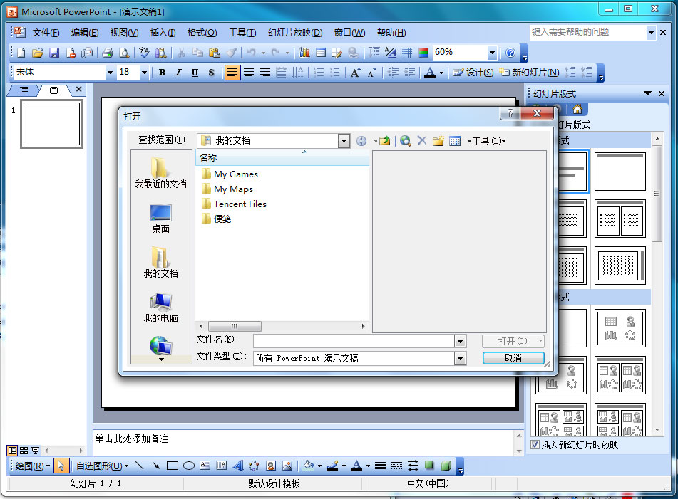
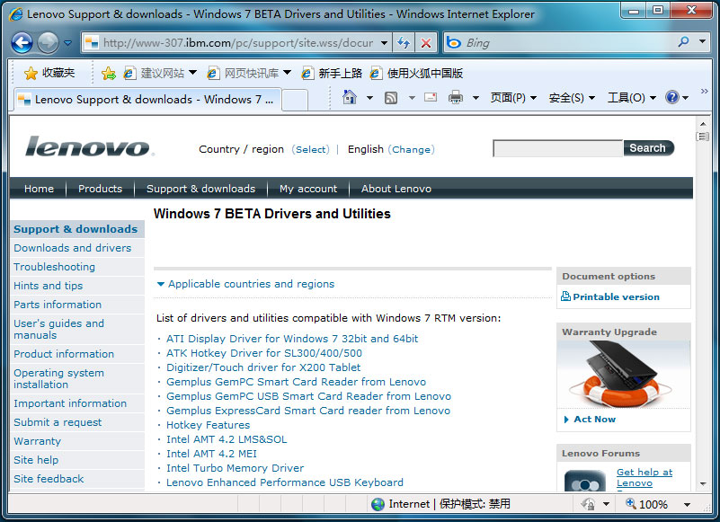
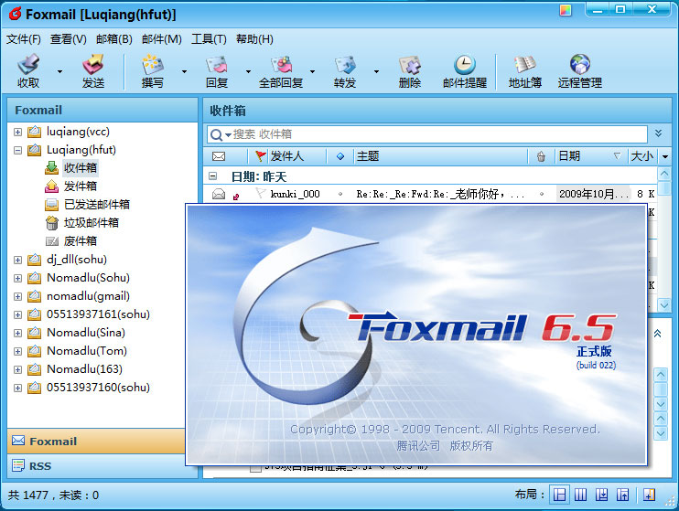
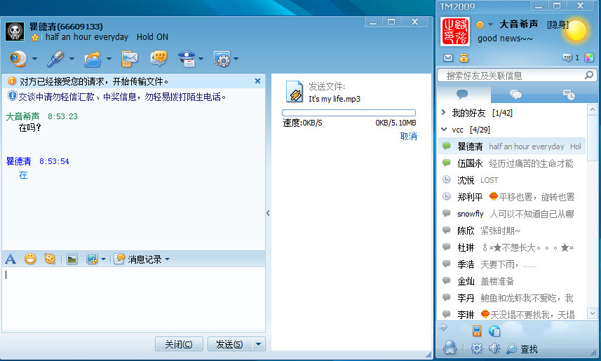
常用软件
Chapter5 Java I/O 系统

Slide 5


输入流示意图
输出流示意图
Chapter5 Java I/O 系统

Slide 6
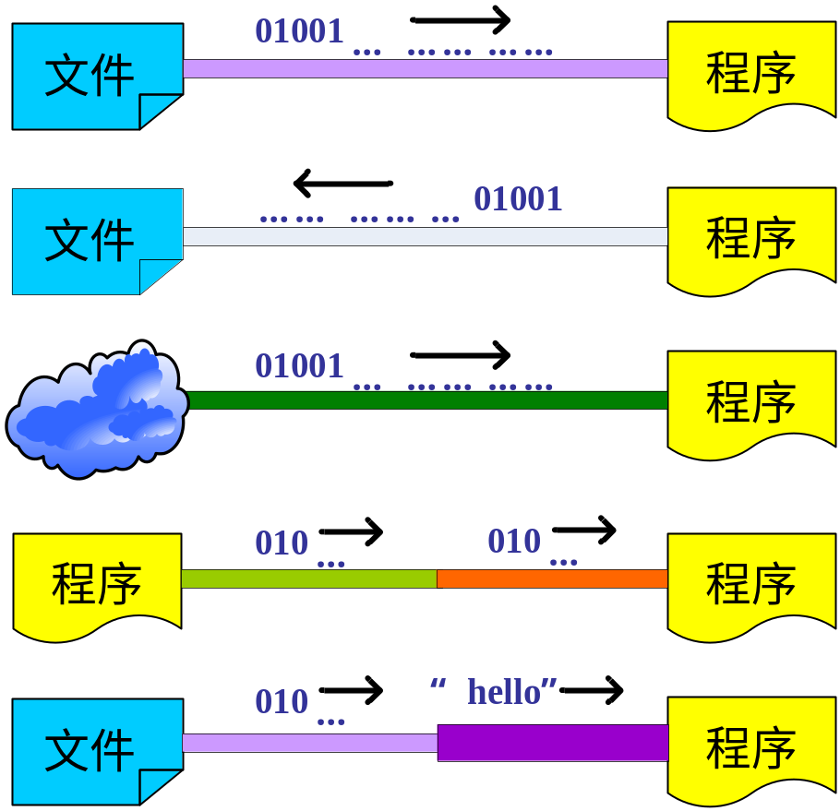
输入输出类库
输入和输出是程序与用户之间沟通的桥梁，
程序与用户进行信息交互的重要手段。
Chapter5 Java I/O 系统

Slide 7
输入输出类库
Java 提供了专用于输入输出功能的包Java.io ，其中包含5个非常重要的类，所有与输入输出有关的类都继承了这5个类。
  文件流 FileInputStream FileOutputStream
  字节流 InputStream OutputStream
  字符流 Reader Writer
  过滤流 FilterInputStream FilterOutputStream
  基本流 System.out System.in
Java的输入输出是以流（stream)的方式进行处理的。流是在计算机的 输入、输出操作中流动的数据序列。
Java 按流的单位分有位流（字节流）和字符流；按流动方向分为输入流和输出流。
Chapter5 Java I/O 系统
Notes:
输入、输出 是站在程序的角度来说

Slide 8
I/O流的分类
按所读写的数据类型分两类：
  字节流类（Byte Streams） 字节流类用于向字节流读写8位二进制的字节。一般地，字节流类主要用于读写诸如图象或声音等的二进制数据。
  字符流类（Character Streams） 字符流类用于向字符流读写16位二进制字符。
  Java SDK所提供的所有流类型位于java.io包内部，
  全部继承自以下四种抽象流类型。
 | 字节流 | 字符流
输入流 | InputStream | Reader
输出流 | OutputStream | Writer
Chapter5 Java I/O 系统

Slide 9
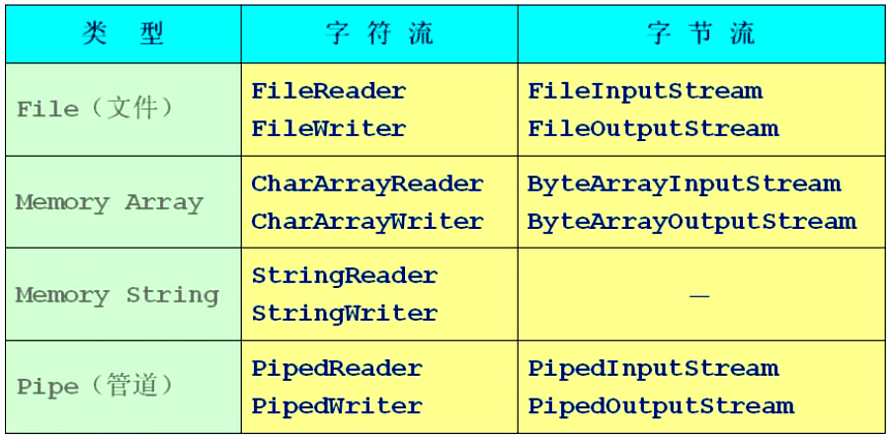
I/O流的分类
可以直接和“信息源”或“信息去向”目标
关联的流对象
Chapter5 Java I/O 系统

Slide 10
目 录
1
Java I/O流概述
2
字节流
3
字符流
4
文件处理
5
基本流
Chapter5 Java I/O 系统

Slide 11
字节流
输入流类InputStream和输出流OutputStream是两个
最基本的输入输出抽象类，用于处理字节流。
InputStream类
  类中包含了一套所有输入流都需要的方法，可以完成最基本的从输入流读取数据的功能。
  当java程序需要从外设中读入数据时，先创建一个适当类型的输入流类对象来完成与外设的连接，然后再调用执行该新建对象的特定方法，实现对相应外设的操作。
每次执行时都从输入流的当前位置处读入一个字节的二进制数据，读数作为低字节，高字节配全零，合成为一个16位整型量返回，若输入流当前位置无数据返回-1。
Chapter5 Java I/O 系统

Slide 12
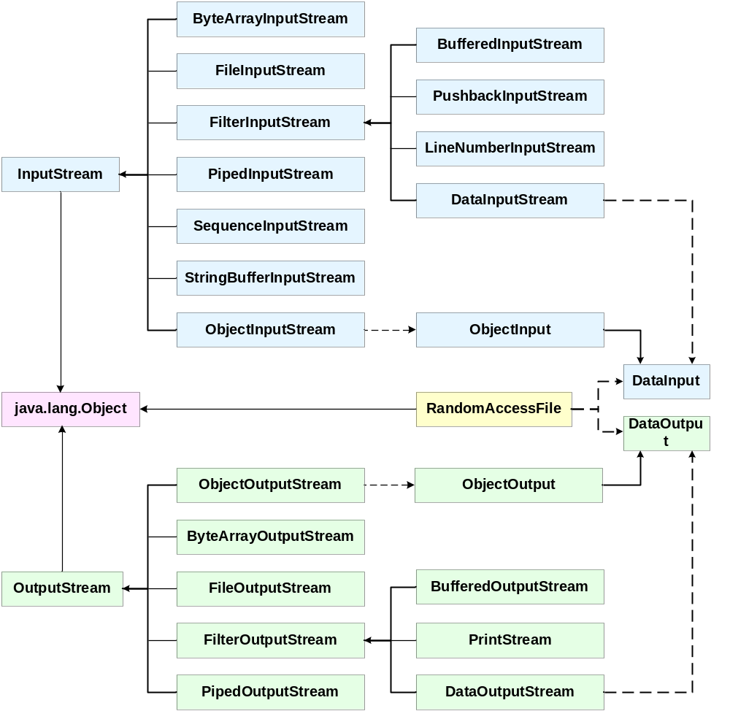
字节流I/O类层次关系图
Chapter5 Java I/O 系统

Slide 13
InputStream类的常用子类
类中包含了一套所有输入流都需要的方法，可以完成最基本的从输入流读取数据的功能。
当Java程序需要从外设中读入数据时，先创建一个适当类型的输入流类对象来完成与外设的连接，然后再调用执行该新建对象的特定方法，实现对相应外设的操作。
InputStream 子类对象继承InputStream 类的如下方法
  read()方法、定位指针的方法、close()方法。
  public int read()
    每次执行时都从输入流的当前位置处读入一个字节的二进制数据，读数作为低字节，高字节配全零，合成为一个16位整型量返回，若输入流当前位置无数据返回 -1。
  使用完毕后，应用close()方法关闭流
Chapter5 Java I/O 系统

Slide 14
InputStream类的常用子类
FileInputStream
用于从文件File中将诸如图像数据之类的原始字节的
数据流读出
ByteArrayInputStream
此类实现了一个输出流，从一个 byte 数组中读出数据
ObjectInputStream
实现对象的持久存储，从 OutputStream读入Java 对象的基本数据类型和图形
详细内容见
软件包 java.io
的InputStream类
Chapter5 Java I/O 系统

Slide 15
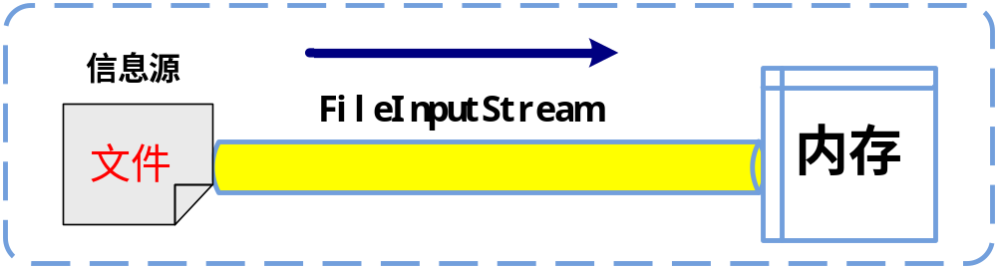
实 例
使用FileInputStream类，从文件中以字节流
方式读取全部信息在命令行打印输出
TestFileInputStream.java
Chapter5 Java I/O 系统

Slide 16
OutputStream类
类中包含所有输出流都要使用的方法。
当java程序需要向某外设输出数据时，先要创建一个
输出流类对象，通过该对象实现与外设的连接，再利用OutputStream类提供的方法将数据写入该外设中。
OutputStream类是一个抽象类，不能直接创建OutputStream类对象，而应该创建它的某个子类的对象。
子类继承的方法有：
  Write()方法、flush()方法和close()方法
  public void write(int c); 将参数c对应的字符写入输出流
  public void write(char array[]);
  将字符数组array中全部字符顺序写入到输出流
  使用完毕后，应用close()方法关闭流
Chapter5 Java I/O 系统

Slide 17
OutputStream类的常用子类
FileOutputStream
用于将诸如图像数据之类的原始字节的数据流写入 File
ByteArrayOutputStream
此类实现了一个输出流，数据被写入一个 byte 数组
ObjectOutputStream
实现对象的持久存储，将 Java 对象的基本数据类型和图形写入 OutputStream
PipedOutputStream
将管道输出流连接到管道输入流来创建通信管道
详细内容见
软件包 java.io
的OutputStream类
Chapter5 Java I/O 系统

Slide 18
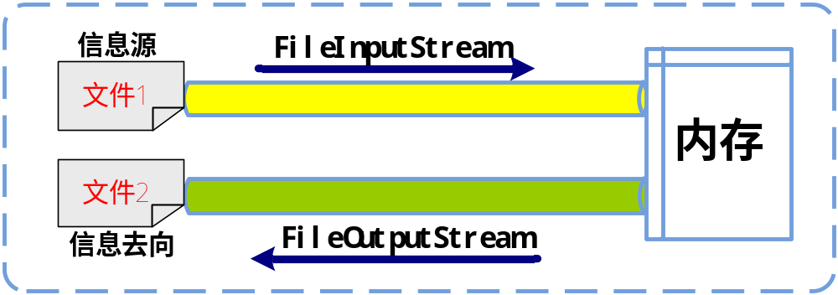
实 例 2
使用FileInputStream类和FileOutputStream类 ，
以字节流方式将文件1中信息复制到文件2中
TestFileCopy_Stream.java
Chapter5 Java I/O 系统

Slide 19
目 录
1
Java I/O流概述
2
字节流
3
字符流
4
文件处理
5
基本流
Chapter5 Java I/O 系统

Slide 20
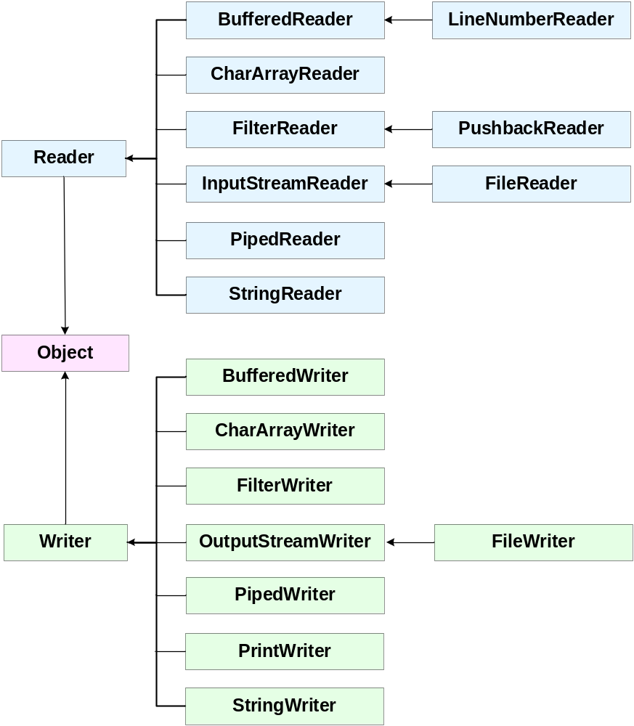
Unicode字符流I/O类层次关系图
Chapter5 Java I/O 系统

Slide 21
Reader类
用来以字符方式从流中读入数据。 Reader类中包含了
一套所有字符输入流都需要的方法，可以完成最基本的从字符输入流读取数据的功能。
Reader是一个抽象类，所以实际应用中创建的对象是Reader某个子类的对象，通过该子类对象与外接数据源连接。
子类必须实现的方法只有
  int read(char[ ] b, int offset, int length)
  void close()
当输入流使用完毕后，可以调用该方法将其关闭，断开java程序与外设数据源的联系，释放此连接所占用的系统资源
Chapter5 Java I/O 系统

Slide 22
Reader常用子类
BufferedReader
  从字符输入流中读取文本，缓冲各个字符，从而实现字符、数组和行的高效读取
  可以指定缓冲区的大小
InputStreamReader
  字节流通向字符流的桥梁：它使用指定的 charset 读取字节并将其解码为字符。
  每次调用 InputStreamReader 的read() 方法都会导致从底层输入流读取一个或多个字节。
FileReader
  用来读取字符文件的类
  用于读取字符流
详细内容见
软件包 java.io
的Reader类
Chapter5 Java I/O 系统

Slide 23
Writer类
用来以字符方式向输出流中写入数据。
Writer类中包含了一套所有字符输出流都需要的方法，可以完成最基本的向字符输出流写入数据的功能。
Writer是一个抽象类，所以实际应用中创建的对象是Writer 某个子类的对象，通过该子类对象与外接数据源连接。
子类必须实现的方法仅有
  void write(char[] b, int offset, int length)
  void close()
  void flush() //强制清空缓冲区
当输入流使用完毕后,关闭输出流，断开java程序与外设数据源的连接，释放所占有的系统资源
Chapter5 Java I/O 系统

Slide 24
Writer常用子类
BufferedWriter
  将文本写入字符输出流，缓冲各个字符
  可以指定缓冲区的大小
OutputStreamWriter
  字符流通向字节流的桥梁：可使用指定的 charset 将要写入流中的字符编码成字节
  每次调用 write() 方法都会导致在给定字符（或字符集）上调用编码转换器
FileWriter
  用来写入字符文件的类
  文件是否可用或是否可以被创建取决于底层平台
PrintWriter
  向文本输出流打印对象的格式化表示形式
详细内容见
软件包 java.io
的Writer类
Chapter5 Java I/O 系统

Slide 25
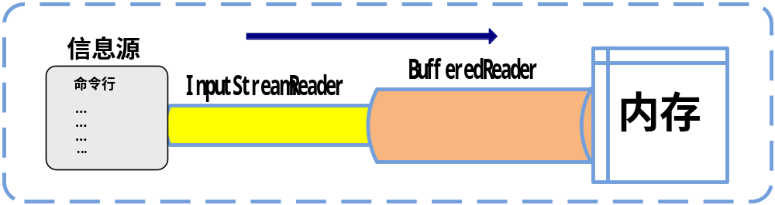
以字符流方式读入 – 例程
1 .从命令行读入字符串
Chapter5 Java I/O 系统

Slide 26
字符流之例
//输入字符串、浮点数、整数在屏幕上显示输入结果
import java.io.*;
public class standardIO3{
public static void main(String[] args) throws IOException{
InputStreamReader iin=new InputStreamReader(System.in);
BufferedReader bin=new BufferedReader(iin);
String s;
float f;
int i=0;
System.out.println("输入任一字符串");
s=bin.readLine();
System.out.println("输入浮点数");
f=Float.parseFloat(bin.readLine());
System.out.println("输入整数");
i=Integer.parseInt(bin.readLine());
System.out.println("输入的字符串："+s);
System.out.println("输入的浮点数："+f);
System.out.println("输入的整数："+i);
}
}
字节流->字符流
自己课后分析！
Chapter5 Java I/O 系统

Slide 27
目 录
1
Java I/O流概述
2
字节流
3
字符流
4
文件处理
5
基本流
Chapter5 Java I/O 系统

Slide 28
文件处理
在程序中要对磁盘文件或目录进行操作，首先要对文件或目录建立连接，为此Java提供了File类。
File类位于java.io包中，但不是流类，它不负责输入或输出，而专门用来管理磁盘文件和目录。
类的构造方法
  FileInputStream(String fileName)
  参数fileName表示带路径的磁盘文件名
  FileInputStream(File file)
  参数file表示为磁盘文件所建立的File对象名
在程序执行过程中会出现文件找不到或读写错误，因此程序中必须要对异常进行捕获和处理
Chapter5 Java I/O 系统

Slide 29
用File类访问磁盘文件
问 题
  如何获取磁盘上的文件和文件夹？
File类
  File(String pathname)
  通过将给定路径名字符串转换为抽象路径名来创建一个新 File 实例。
  exists()
  测试此抽象路径名表示的文件或目录是否存在。
  canRead()
  测试应用程序是否可以读取此抽象路径名表示的文件。
  listFiles()
  返回一个抽象路径名数组，这些路径名表示此抽象路径名表示的目录中的文件。
  mkdir()
  创建此抽象路径名指定的目录。
FileList.java
Chapter5 Java I/O 系统

Slide 30
以字符流方式写入文件
以字符流方式向文件写入或从文件读出数据，可以使用Writer和Reader类及其子类。它们是抽象类，不能实例化，只能通过它们的子类对象对文件进行操作。
  常用的Writer类的子类有FileWriter类和BufferedFileWriter类。
FileWriter类构造方法
  FileWriter(String fileName);
  参数fileName表示带路径的磁盘文件名
  FileWriter(File file);
  参数file表示为磁盘文件所建立的File对象名
使用BufferWriter类的方法是
  为文件建立FileWriter对象
  再为该FileWriter对象建立BufferWriter类对象
  写入操作将使用所建立的BufferWriter类对象
Chapter5 Java I/O 系统

Slide 31
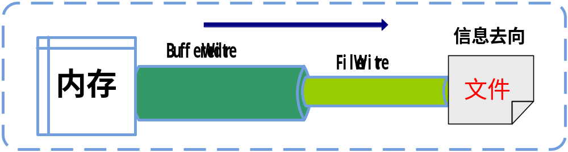
以字符流方式写入文件 – 例程
以字符流的方式从命令行读入多行字符，
并按行写入磁盘文件 e:\\dataFile.txt
1 .从命令行读入字符串
2 .将字符串写入到磁盘文件
Chapter5 Java I/O 系统

Slide 32
字符流的方式写入磁盘文件
//以字符流的方式写入磁盘文件c:\\dataFile.txt中
import java.io.*;
public class FileIO3_write{
public static void main(String args[]) throws IOException{
InputStreamReader iin=new InputStreamReader(System.in);
BufferedReader br=new BufferedReader(iin);
FileWriter fw1=new FileWriter("c:\\dataFile.txt");
BufferedWriter bw=new BufferedWriter(fw1);
String s;
System.out.println("将输入的字符串写入dataFile.txt文件");
while(true){
System.out.println("输入一个字符串: ");
System.out.flush();// 清空输出缓冲区
s=br.readLine(); //写入换行符
if(s.length()==0)break;
bw.write(s);
bw.newLine();
}
bw.close();
}
}
自己课后
分析！！
FileIO3_write.java
Chapter5 Java I/O 系统

Slide 33
以字符流的方式向显示器输出
//本程序的功能是以字符流的方式向显示器输出，
//将 c:\\dataFile.txt数据显示到屏幕上
import java.io.*;
public class FileIO3_read{
public static void main(String args[])throws IOException{
FileReader fr1=new FileReader("c:\\dataFile.txt");
BufferedReader br1=new BufferedReader(fr1);
BufferedWriter bw1=new BufferedWriter(new OutputStreamWriter(System.out));
int lineNum=0;
String s=br1.readLine();
System.out.println("输入文件是：c:\\dataFile.txt");
while(s!=null){
lineNum++;
bw1.write(String.valueOf(lineNum));
bw1.write(" ");
bw1.write(s);
bw1.newLine();
// System.out.println(s);
s=br1.readLine();
}
bw1.close();
}
}
自己课后
分析！！
FileIO3_read.java
Chapter5 Java I/O 系统

Slide 34
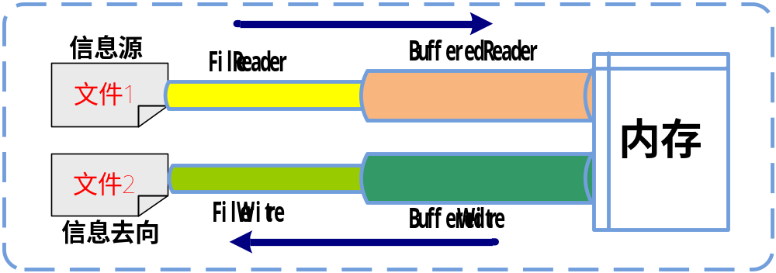
以字符流方式转存文件 – 例程
使用BufferedReader类 和 FileReader类 从信息
源文件中读取内容
使用BufferedWriter类 和 FileWriter类向目标文件中写文件
“读文件”和“写文件” 以 “行” 为单位
应用场景：读入日志log文件进行分析
FileIO3_restore.java
Chapter5 Java I/O 系统

Slide 35
字符流的方式转存文件
//以字符流的方式读取文件，
//将c:\\dataFile.txt数据备份到targetFile.txt中
import java.io.*;
public class FileIO3_restore {
public static void main(String args[])throws IOException{
FileReader fr1=new FileReader("c:\\dataFile.txt");
BufferedReader br1=new BufferedReader(fr1);
BufferedWriter bw1=new BufferedWriter(new FileWriter("c:\\targetFile.txt"));
int lineNum=0;
String s=br1.readLine();
System.out.println("输入文件是：c:\\dataFile.txt");
System.out.println("输出文件是：c:\\targetFile.txt");
while(s!=null) { // 每次处理一行！
lineNum++;
bw1.write(String.valueOf(lineNum));
bw1.write(" ");
bw1.write(s);
bw1.newLine();
s=br1.readLine();
}
bw1.close();
}
}
FileIO3_restore.java
Chapter5 Java I/O 系统

Slide 36
向磁盘文件写入各类数据
Java 通过DataInputStream & DataOutputStream 类实现各类数据的读写。向文件写入各种类型数据的具体步骤是：
  为磁盘文件建立File类对象
  为File对象建立FileOutputStream类流对象，建立其与磁盘文件的连接
  为FileOutputStream类流对象建立DataOutputStream 类对象
  利用DataOutputStream 类的writeInt(),writeFloat(), writeDouble() ,writeBoolean() 等方法，分别向文件中写入整型、单精度型、双精度型、布尔型等数据
  写入操作完成后，利用close()方法将流关闭，断开与磁盘文件的联系
选修内容
Chapter5 Java I/O 系统

Slide 37
将数据写入磁盘文件
import java.io.*;
public class FileIO2_write {
public static void main(String args[])throws IOException {
int ch;
InputStreamReader iin=new InputStreamReader(System.in);
BufferedReader bin=new BufferedReader(iin);
File file1=new File(“c:\\dataInFile.txt");
try { FileOutputStream fout=new FileOutputStream(file1);
DataOutputStream dout=new DataOutputStream(fout);
System.out.println("输入整数 ");
int i=Integer.parseInt(bin.readLine());
System.out.println("输入浮点数 ");
float f=Float.parseFloat(bin.readLine());
System.out.println("输入布尔量 ");
boolean b=new Boolean(bin.readLine()).booleanValue();
System.out.println("输入结果在c:\\dataInFile.txt文件中 ");
dout.writeInt(i); dout.writeFloat(f); dout.writeBoolean(b);
dout.close();
} catch(FileNotFoundException e) {
System.out.println(e);
} catch(IOException e) {
System.out.println(e); }
} }
选修内容
Chapter5 Java I/O 系统

Slide 38
从磁盘文件读出数据并转存
import java.io.*;
public class FileIO2_read {
public static void main(String args[])throws IOException {
int ch;
File file1=new File("c:\\dataInFile.txt");
File file2=new File("c:\\dataOutFile.txt");
try {
FileInputStream fin=new FileInputStream(file1);
DataInputStream din=new DataInputStream(fin);
int i=din.readInt(); float f=din.readFloat();
boolean b=din.readBoolean(); din.close();
FileOutputStream fout=new FileOutputStream(file2);
DataOutputStream dout=new DataOutputStream(fout);
dout.writeInt(i); dout.writeFloat(f); dout.writeBoolean(b);
dout.close();
System.out.println("输入文件是c:\\dataInFile.txt " + "输出文件是c:\\dataOutFile.txt");
System.out.println("整数："+i); System.out.println("浮点数 "+f);
System.out.println("布尔量 "+b);
} catch(FileNotFoundException e) {
System.out.println(e);
} catch(IOException e) {
System.out.println(e);}
}
}
选修内容
Chapter5 Java I/O 系统

Slide 39
目 录
1
Java I/O流概述
2
字节流
3
字符流
4
文件处理
5
基本流
Chapter5 Java I/O 系统

Slide 40
基本流
为了减少程序开发人员，因频繁应用标准的输入输出
设备，需要频繁地建立输入输出流对象的工作量，java
系统预先定义好3个流对象，分别表示标准输出设备、标准输入设备和标准错误设备。他们分别是：
  System.in ：用于程序的输入； 对应外设为键盘
  System.out：用于一般输出； 对应外设为屏幕
  System.err：用于显示出错信息； 对应外设为屏幕
System 类的所有属性都是静态static的，调用时以类名System为前缀。
上述3个流对象均为静态属性。
Chapter5 Java I/O 系统

Slide 41
基本I/O之例
//从键盘输入字符，然后在屏幕上显示输入结果
import java.io.*;
public class standardIO{
public static void main(String[] args) throws IOException {
//IO操作必须捕获IO异常
char c;
System.out.println("输入任一字符 ");
c=(char)System.in.read();
System.out.println("输入的字符是 ："+c);
}
}
Chapter5 Java I/O 系统

Slide 42
基本I/O之例
//基本IO standardIO2.java，从命令行读入字符串，并处理和显示
import java.io.*;
public class standardIO2{
public static void main(String[] args) throws IOException {
//IO操作必须捕获IO异常
//先使用System.in构造InputStreamReader，再构造BufferedReader。
InputStreamReader iin = new InputStreamReader(System.in);
BufferedReader stdin=new BufferedReader(iin);
//读取并输出字符串。
System.out.print("Enter a string: ");
System.out.println(stdin.readLine());
//读取字符串并转换成double类型数据输出
System.out.print("Enter a double: ");
//将字符串解析为带符号的double类型数据。
double number2=Double.parseDouble(stdin.readLine());
System.out.println(number2);
}
}
字节流->字符流

Slide 43
本章总结
本章我们主要学习Java语言的输入输出处理的机制
  基本流的使用
  字符流的使用
  字节流的使用
  文 件 的访问
Chapter5 Java I/O 系统

Slide 44
作业与练习
何为流？根据流的方向，流可分为哪两种？
InputStream，OutputStream，Reader和Writer类的功能有何异同？
编写一个程序，将两个文件中的内容合并到一个文件中。
编程实现以下功能
在屏幕上显示：输入姓名，然后将用户输入的姓名保存到文本文件中，重复进行，直到用户输入空字符串为止。
使用 字符流和和GUI类 编程实现以下功能
（1）设计图形化界面，至少包括文本类控件类。接收从键盘输入姓名、学号、成绩，并保存到文本文件中，重复进行。
（2）从文件中读取各学生的成绩，并计算所有学生成绩的平均值、最大值和最小值，排序后输出到另一文本文件。
Chapter5 Java I/O 系统

Slide 45
Thank You !

